Slide 1

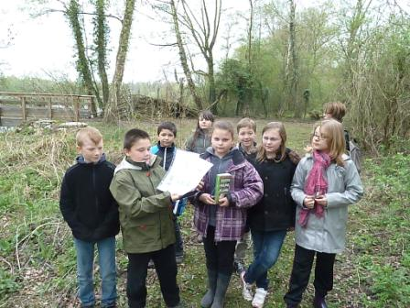
Ecole François Noël
Sensibiliser au développement durable et prendre conscience de son importance pour l’avenir
Arleux
Circonscription de Douai-Cantin

Slide 2
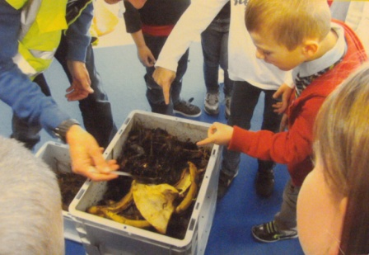
SENSIBILISER AU TRI DES DECHETS
Classes de Mme DELVILLE et Mme BUTKIEWICZ, niveaux de la TPS à la GS
Sensibiliser à la nécessité de trier les déchets en agissant tout d’abord sur l’environnement proche (école/maison) puis en élargissant cette action à un environnement plus lointain (quartier)
Responsabiliser les élèves quant aux effets de leurs actions individuelles et collectives dans le temps et dans l’espace (conséquences de ce que je fais ici et maintenant, ailleurs et plus tard)
Faire prendre conscience aux élèves de la place qu’occupent les déchets dans la vie quotidienne, de leur devenir et du recyclage.
Les actions
Beaucoup de papiers sont retrouvés dans la cour de l'école. Les élèves mettent dans la même poubelle les papiers, les déchets divers (ex : gourde de compote) et les matières biodégradables (ex : pelure de banane) Suite à ce constat les classes maternelles ont décidé :
de différencier ces déchets
de créer différentes poubelles pour les recueillir
d'installer un composteur
d'observer l'évolution de ces déchets
Partenariat avec la Communauté d’Agglomération du Douaisis

Slide 3
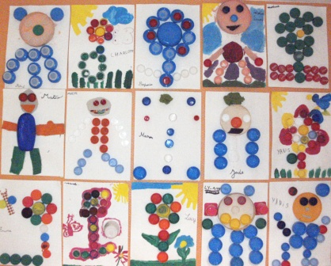
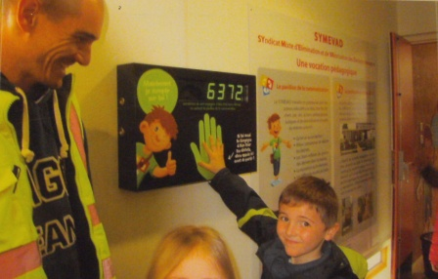
Prendre conscience de l’action de l’homme sur l’environnement
Les classes de Mme LEVESQUE (GS/CP) et Mme LEBLOND (CP/CE1)
Les actions
Sur le constat réalisé précédemment, ces classes ont décidé les actions suivantes :
réaliser des productions d'arts plastiques à partir de recyclage
visiter un centre le centre de tri de la Communauté d'Agglomération du Douaisis
mettre en place des saynètes qui abordent le thème du recyclage
Partenariat avec la Communauté d’Agglomération du Douaisis et la commune d’Arleux

Slide 4
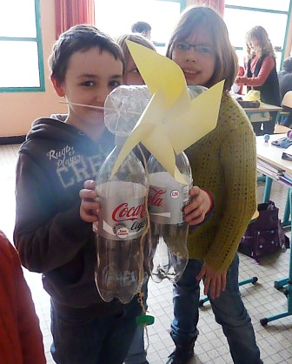
Comprendre la problématique liée à l’énergie
Les classes de Mme SELLIER et M. SONNEVILLE, CE2, CM1, CM2
Les actions
L'énergie est une notion abstraite pour des élèves de cycle 3. Les classes vont donc s'attacher à la clarifier en :
fabriquant une machine capable de transformer l’énergie éolienne en énergie mécanique
visitant la centrale nucléaire de Gravelines
s’interrogeant sur la pollution liée à l’utilisation des différentes énergies
analysant les économies réalisées par les travaux d'isolation de l'école au travers de documents fournis par la commune
Partenariat : EDF

Slide 5
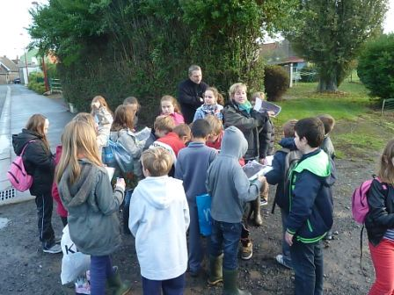
Comprendre le fonctionnement d'un écosystème
Les classes de Mme SELLIER et M. SONNEVILLE, CE2, CM1, CM2
Les actions
10 séances pour découvrir l'écosystème du marais d'Arleux avec des intervenants « guides nature » du Conseil Général
échanges avec une autre école du département
fabrication et installation de mangeoires afin d'observer les oiseaux qui vivent autour de l'école
Partenariat : Conseil Général du Nord et Syndicat Intercommunal de la Région d’Arleux (S.I.R.A.)

